Slide 1
머신러닝 Team Competition 분석보고서
20202639 박세현 20222886 이수빈 20222893 이지수

Slide 2
목차
데이터 전처리 및 피처 생성
피처 엔지니어링 및 셀렉션
개별 모델 학습
앙상블
성능 결과 및 분석
느낀점

Slide 3
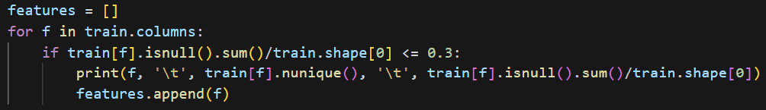
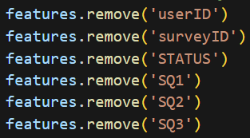
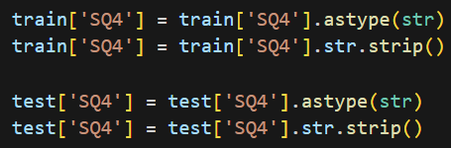
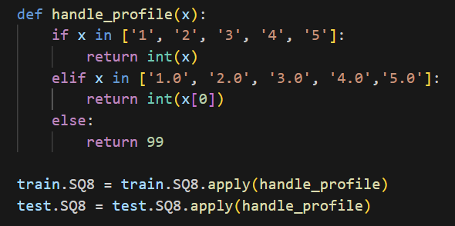
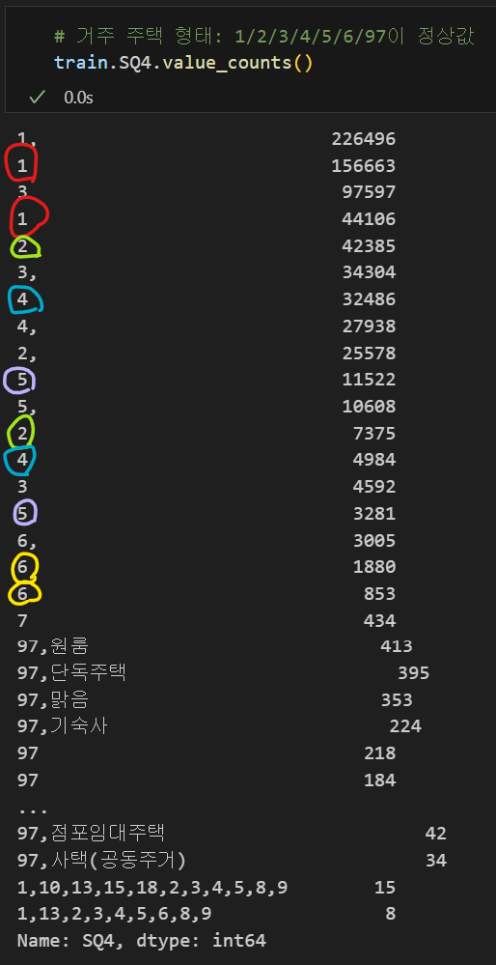
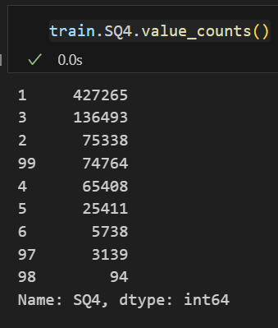
데이터 전처리 및 피처 생성
결측값 비율이 30% 이하인 column만 사용
외부 피처(참고자료) 이용 대표 피처
응답률(RESRATE),
패널 ID 별 획득 누적 포인트(Points_earned),
패널이 응한 설문의 평균난이도(AVG_IR),
userID 별 응답 횟수(res_cnt)
userID/surveyID/BIRTH/GENDER/REGION/TYPE/SQ1/SQ2/SQ3/SQ4/SQ5/SQ6/SQ7/SQ8/A1/B1/B2/B3/B4/B5/TITLE/IR/LOI/CPI/STATUS
불필요한 ID, 중복 column 제외 및 오류 가능성 제거
브레인 스토밍 기반 생성 대표 피처
• 불필요한 ID 제거
• 중복 column 제외
: SQ1, SQ2, SQ3은 GENDER,
BIRTH, REGION 중복
• 각 컬럼 데이터 문자열로 변환,
공백 제거
• ‘handle_profile’ 함수로
데이터 처리
설문 응답률 평균 합(survey_p_survey_sum),
난이도 대비 응답시간(ResponseTimePerDifficulty)

Slide 4
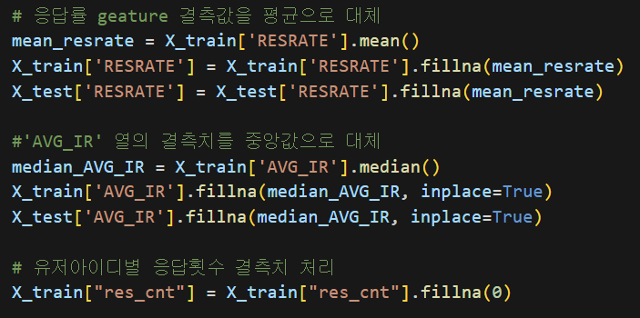
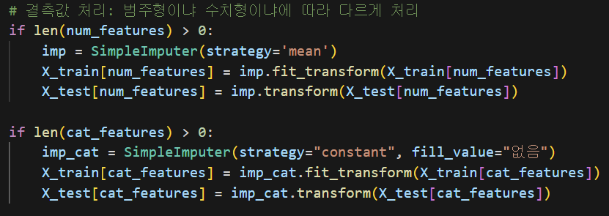
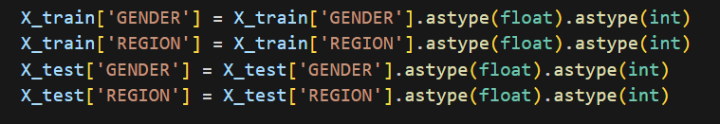
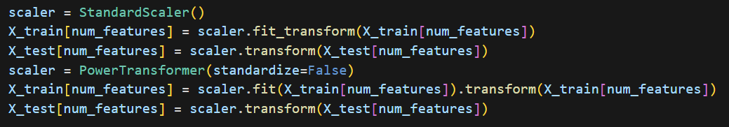
피처 엔지니어링
피처별 결측값 처리
RESRATE (응답률) 피처: 평균값으로 대체
AVG_IR (평균 응답률) 피처: 중앙값으로 대체
res_cnt (유저별 응답 횟수) 피처: 0으로 대체
수치형 피처(num_features): 평균값으로 대체
범주형 피처(cat_features): "없음"으로 대체
데이터 타입 변환
범주형 피처를 문자열로 변환
GENDER와 REGION 피처를 정수형으로 변환
피처
스케일링
StandardScaler를 사용하여 수치형 피처를 스케일링
PowerTransformer를 사용하여 수치형 피처의 분포를 정규화

Slide 5
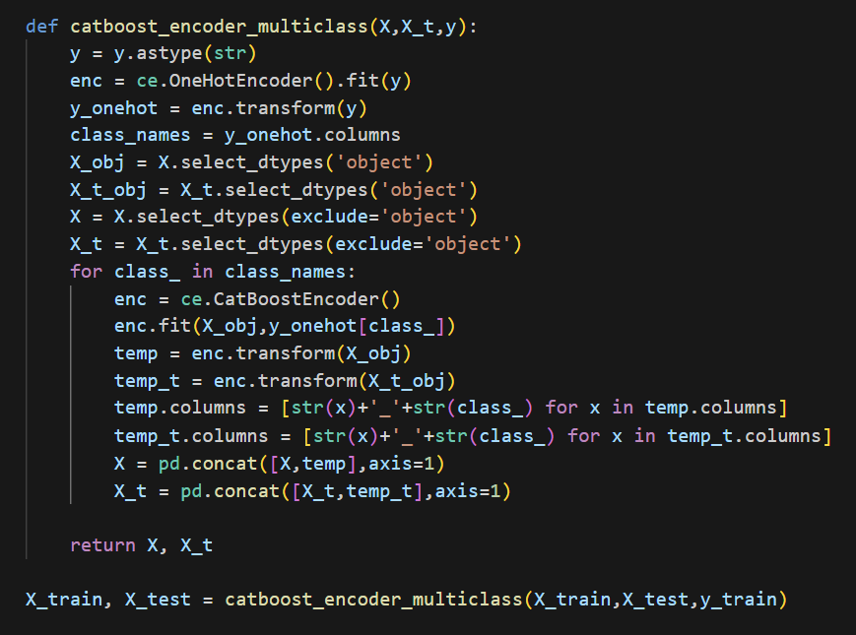
피처 엔지니어링
범주형 피처를 인코딩하기 위한 ‘catboost_encoder_multiclass’ 정의
One-Hot 인코딩
먼저, 타겟 변수 `y`를 문자열로 변환
`OneHotEncoder`를 사용하여 `y`를
원-핫 인코딩된 형태로 변환
CatBoost 인코딩
학습 데이터셋과 테스트 데이터셋에서 범주형 피처만을 선택
각 클래스에 대해 반복문을 수행하면서, `CatBoostEncoder`를 사용하여 범주형 피처를 인코딩
CatBoost 인코더는 타겟 인코딩의 일종으로, 타겟 변수의 평균값에 기반하여 각 범주형 피처의 수치형 표현을 생성
인코딩된 피처들은 원래의 수치형 피처들과 결합
변환된 데이터셋 반환
최종적으로, 인코딩된 범주형 피처을 포함한
새로운 학습 데이터셋과 테스트 데이터셋을 데이터셋을 반환
Notes:
이 함수는 CatBoost 인코딩을 통해 범주형 특성을 효과적으로 수치형으로 변환하며, 이는 모델이 범주형 데이터를 더 잘 이해하고 처리할 수 있도록 도와줍니다. CatBoost 인코딩은 특히 타겟 변수와의 관계를 고려하여 각 범주에 대한 정보를 보다 풍부하게 표현할 수 있게 해줍니다.

Slide 6
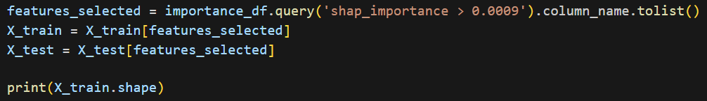
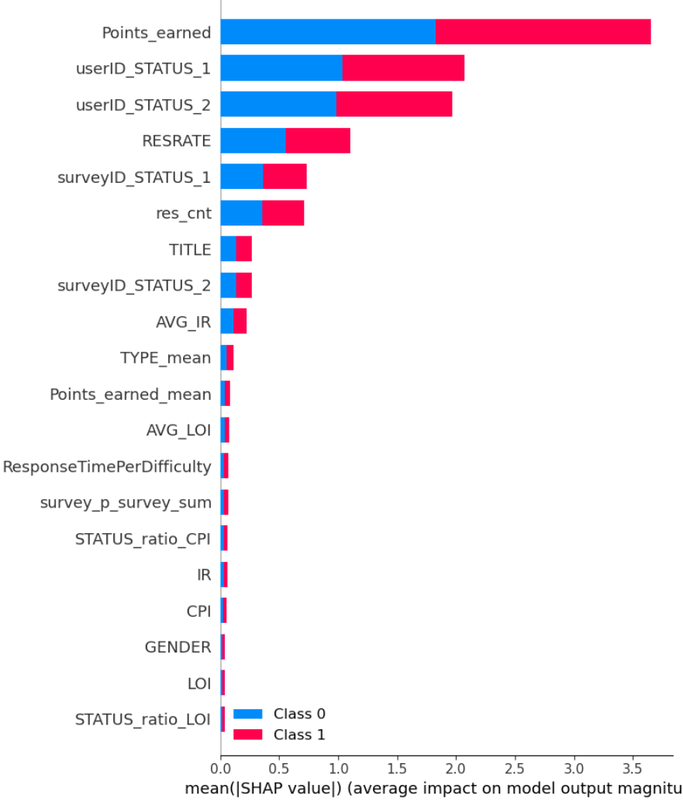
피처 셀렉션
SHAP값을 활용하여 피처 셀렉션 진행
1. SHAP값 기반 피처 선택
- ‘shap_importance’가 지정된 임계값(‘0.0009’) 이상인 피처들만을 필터링하여 선택
- 이렇게 선정된 피처들을 ‘features_selected’ 에 저장
2. 선택된 피처을 이용한 데이터셋 재구성
- `X_train`과 `X_test` 데이터셋을 `features_selected`에 포함된 피처들로만 구성
즉, SHAP 중요도가 높은 피처들만을 사용하여 데이터셋을 재구성
모델이 예측을 하는 데 있어 중요한 역할을 하는 피처들만을 선택하여
모델의 성능을 최적화하는 것

Slide 7
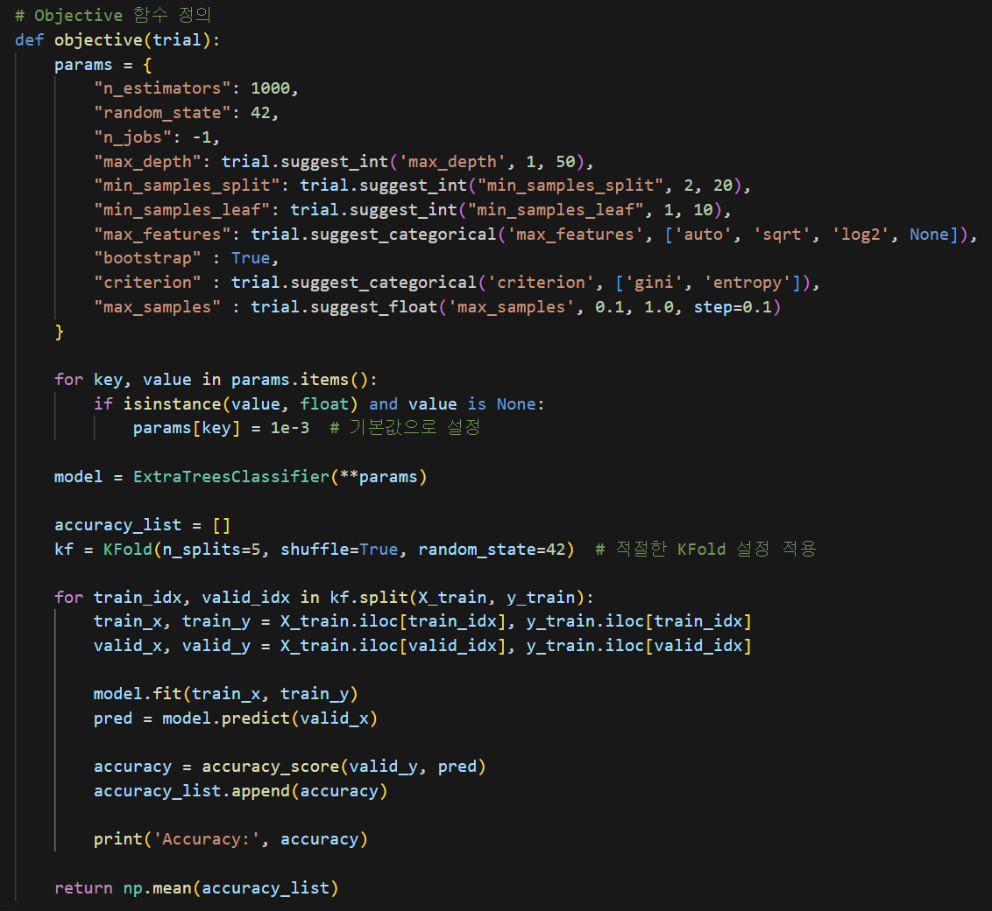
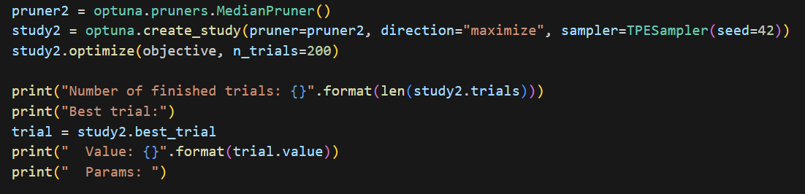
개별 모델 학습
선정 모델
1) LGBM 2) DNN 3) CATBOOST 4) XGB
5) Ridge 6) ExtraTree 7) Bagging 8) RandomForest
Optuna를 통해 하이퍼 파라미터 튜닝
LGBM
{'num_leaves':98,'subsample':1.0,'colsample_bytree':0.7,'min_child_samples':44,'min_child_weight':0.08999905779233072,'reg_alpha':0.38041189834714606,'reg_lambda': 7.2454699405664105}
XGB
{‘max_depth’:8,‘subsample’:‘colsample_bytree’: 0.7,‘objective’:'binary:logistic',’min_child_weight’:2.781428564375755e-06,‘reg_alpha’:0.3584657285442726,‘reg_lambda’:1.1586905952512971,’eval_metric’: 'error'}
Bagging
{'bootstrap': True, 'bootstrap_features': False, 'max_samples': 0.1067925873846638, 'max_features': 0.8284148500456552, 'oob_score': False}
RandomForest
{'max_depth': 13, 'max_features': 'log2', 'min_samples_split': 0.20420036390896928, 'min_samples_leaf': 0.10110279585441206, 'bootstrap': False}
DNN
피처추가와 전처리만 작업을 했고, 나머지는 교수님 코드 참조
Ridge
{'alpha':0.2965199756694469}
CAT
BOOST
과적합가능성을 고려해 max_depth 값을 4,5,6으로 제한 후 내부 성능으로 판단
Extra
Tree
{'max_depth':18,'min_samples_split':13,'min_samples_leaf':3,'max_features':None,'criterion':'gini','max_samples': 0.6}

Slide 8
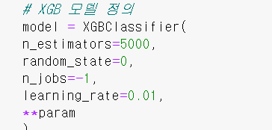
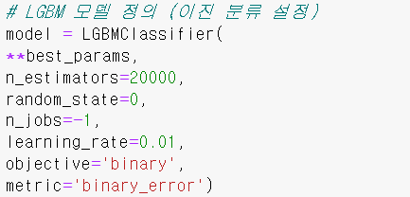
앙상블
Model | Average Accuravy | Model | Average Accuarcy
LGBMClassifier | 0.871496 | CatBoostClassifier | 0.871524
LGBMClassifier (+1 log) | 0.871539 | ExtraTreesClassifier | 0.866798
XGBClassifier | 0.871221 | RidgeClassifier | 0.850089
XGBClassifier (+1 log) | 0.871030 | BaggingClassifier | 0.865524
RandomForest Classifier | 0.833213 | Model | Validation Accuracy
 |  | DNN | 0.917653
1) 8가지 모델과 로그취한 LGBM, XGB까지 앙상블 진행함
-> 성능 떨어짐
2) 내부성능이 가장 안 좋은 RF 모델을 제외하고 XGB
모델과 로그 취한 LGBM 모델을 SEED 앙상블 진행
-> 최종 성능

Slide 9
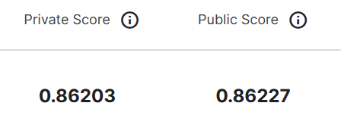
성능 결과 및 분석
성능을 올릴 땐 ‘피처’ 생성이 중요
여러 모델을 앙상블 했을 때와 단일 모델의 성능 차이는 별로 없었음

Slide 10
느낀점
Garbage in Garbage Out! 피처가 가장 중요함
팀 merge 전, submit 기회가 많았을 때 임계값 실험보다 피처에 대한
실험을 많이 했으면 좋았을 것 같음
주요 피처들이 많지 않을 때에는 모델링 및 앙상블의 영향력이 약함

